Slide 1

Postavljanje statičke
web stranice za
usluge fotografisanja
Projekat iz predmeta operativni sistemi i
računarstvo u oblaku
Izradile: Aida Terzić, Hana Karzić,
Amina Helja, Selma Škulj

Slide 2




Uvod i cilj projekta
Cilj projekta
Fokus
Izrada i postavljanje jednostavne web stranice za usluge fotografisanja.
Brzina učitavanja, preglednost i lakoća korištenja.
Održavanje
Pouzdanost, dostupnost i jednostavnost za dalje unapređenje.

Slide 3
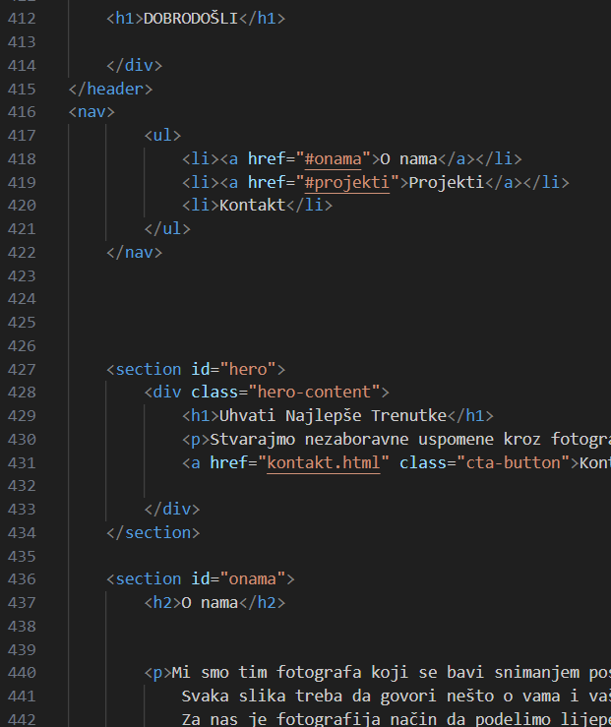




Korištene tehnologije
VCS
Docker
Korišten za HTML i CSS - osnovne tehnologije za izradu statičke web stranice.
Platforma za kontejnerizaciju aplikacija.
Render
GitHub
Platforma za deploy i hosting aplikacija.
Za verzionisanje koda i lakšu saradnju tima.

Slide 4





Koraci izrade projekta
Odabir cloud platforme
Render zbog jednostavnosti i
podrške za automatsko postavljanje.
Kreiranje web stranice
Jednostavna statička stranica
sa index.html i kontakt.html.
Dockerizacija aplikacije
3
Pakovanje web stranice i zavisnosti u kontejner.
Povezivanje sa GitHub-om
Verzionisanje koda i priprema za deploy.
Postavljanje na cloud
Deploy aplikacije na Render platformu.
Testiranje dostupnosti
Provjera funkcionalnosti postavljene aplikacije.

Slide 5
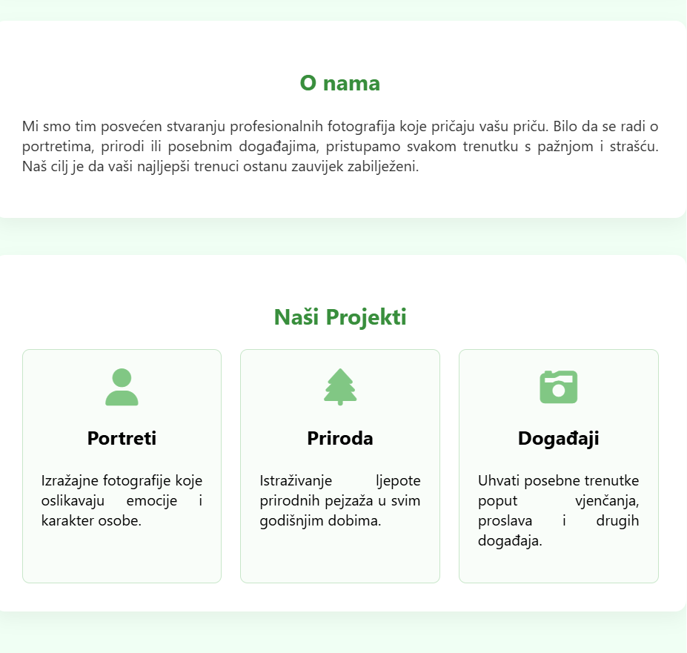
Odabir cloud platforme
Zašto Render?
Free Web Service
Jednostavnost i podrška za automatsko postavljanje aplikacija direktno iz GitHub repozitorijuma.
Besplatno postavljanje statičkih i dinamičkih web aplikacija sa ograničenim resursima (512 MB RAM, 0.1 CPU).
Prednosti
Automatski deployment
Podrška za Docker kontejnere
Jednostavan korisnički interfejs

Slide 6
Kreiranje web stranice
Index.html
Kontakt.html
Karakteristike
Glavna početna stranica sa porukom dobrodošlice i osnovnim informacijama o uslugama fotografisanja.
Stranica za prikaz kontakt podataka i jednostavnog kontakt formulara.
Izrađena u Visual Studio Code, sa fokusom na jednostavnost i brzo učitavanje.
Formular je statički i služi samo kao vizuelni element.
Statičkog tipa, bez dinamičkih promjena na serveru.
Fokus na kvalitet i profesionalnost usluge.

Slide 7
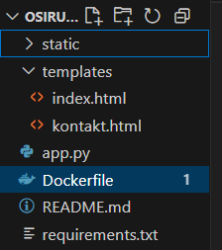
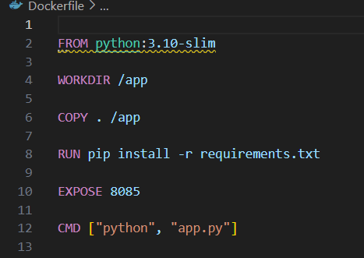
Dockerizacija web stranice
Kreiranje Dockerfile-a
Definisanje instrukcija za izgradnju Docker slike.
Build komanda
docker build -t fotograf:latest .
Run komanda
docker run -d -p 5000:5000 --name kontejner-haas fotograf

Slide 8





Povezivanje sa GitHub repozitorijumom
git init
Inicijalizacija novog Git repozitorija u trenutnom direktoriju.
git checkout -b zadnji
Kreiranje nove grane i prelazak na nju.
git add .
Dodavanje svih izmjena i fajlova u staging area.
git commit -m "zadnje"
Pravljenje "snimka" trenutnog stanja projekta.
git remote add origin
Povezivanje lokalnog repozitorija s udaljenim na GitHub-u.

Slide 9




Postavljanje stranice na Render platformu
Prijava
Novi servis
Prijava na Render koristeći GitHub nalog.
Odabir "New" → "Web Service" i
povezivanje repozitorija.
Deploy
Konfiguracija
Pokretanje procesa postavljanja
aplikacije na cloud.
Podešavanje imena, regije, grane, direktorija,
jezika, build i start komandi.

Slide 10
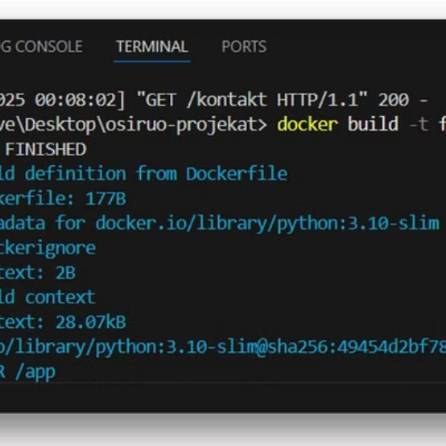

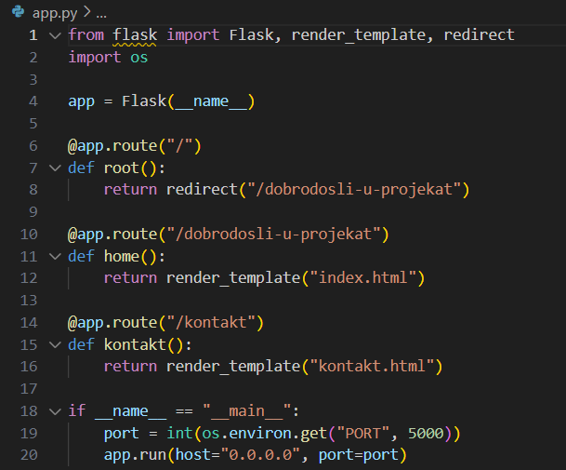
Rezultati i zaključak
Web stranica je uspješno postavljena na cloud i dostupna na: https://osiruo-projekat-7.onrender.com/
Kroz projekat smo naučile dokerizaciju, verzionisanje pomoću Git-a i postavljanje aplikacije na cloud platformu.

Slide 11
HVALA NA
PAŽNJI!

